Slide 1



Model d'Atenció Domiciliària en Teràpies Respiratòries Pediàtriques a Catalunya Parlament de Catalunya Gener 2026

Slide 2

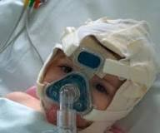
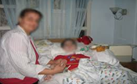
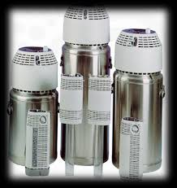
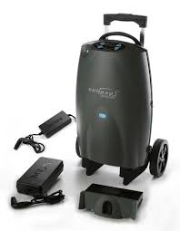
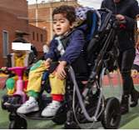
Teràpies respiratòries en pediatria a Catalunya
L'oxigenoteràpia i altres teràpies respiratòries a domicili són recursos alternatius a l'hospitalització.
A Catalunya es fa per prescripció del metge especialista (pneumòleg) i les empreses concertades que fan el subministrament.
Llei 15/1990, de 9 de juliol, d'Ordenació Sanitària de Catalunya (LOSC)
Llei 9/2017, de Contractes del Sector Públic (LCSP)
Reial Decret 1030/2006, de 15 de setembre (Cartera de Serveis Comuna)
Ordre de 3 de març de 1999 (Vigent en aspectes tècnics)
Plec de Prescripcions Tècniques (PPT) de l'Expedient TRD/18

Slide 3
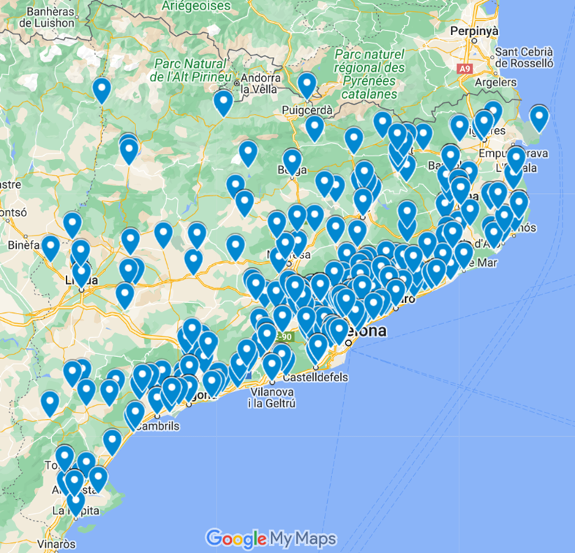
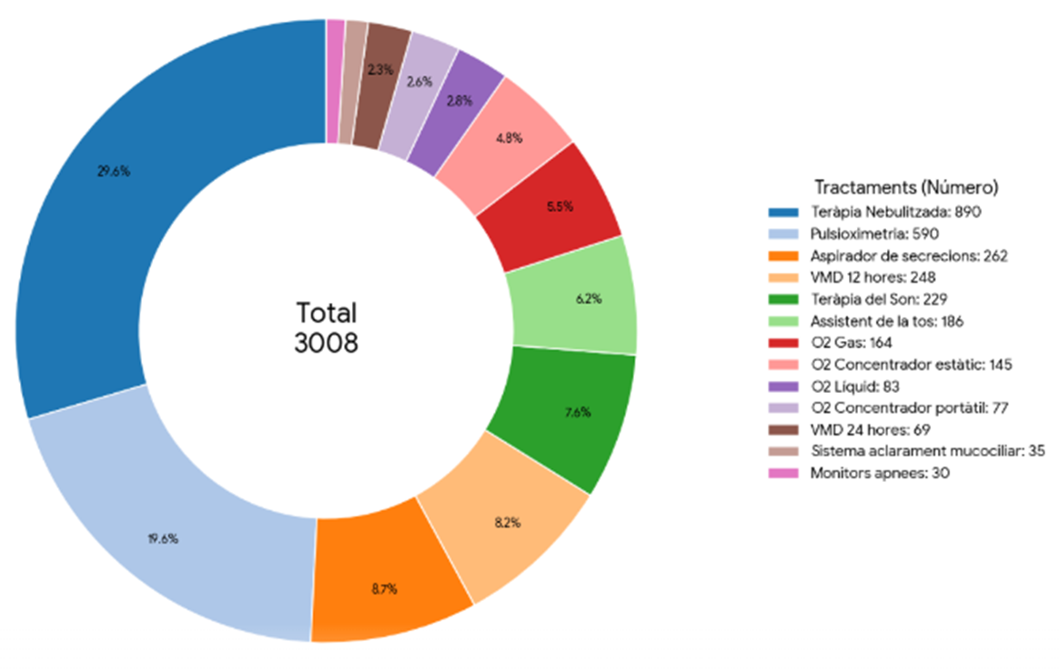

Teràpies respiratòries en pediatria a Catalunya
1592 pacients pediàtrics (0-18) amb teràpies respiratòries domiciliàries i 3008 tractaments actius (1,75%)

Slide 4
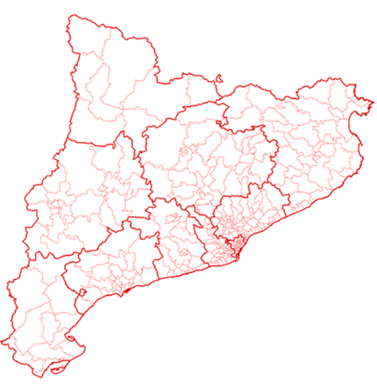
































Slide 5
Objectius globals
Desplegament del model assistencial de territori. Equitat territorial.
Millorar l’accessibilitat.
Assegurar la continuïtat assistencial.
Flexibilitat, agilitat i resposta ràpida.
24/7
Augmentar l’eficàcia dels tractaments.
Assistència integral coordinada i en xarxa.
Preveure i evitar descompensacions, així com desplaçaments a l’hospital.
Millorar l’experiència de les famílies i la qualitat de vida de les nenes i els nens.
Reordenació del parc tecnològic

Slide 6
CatSalut
Regions sanitàries
Organització
Hospitals
Pneumologia
Crònics Pal·liatius
Atenció Primària
Vivisol Catalunya
Rehabilitació
Escoles
Serveis Socials
Referent Hospital
Referent administratiu
At. Telefònica
Centres residencials
Equip assistencial
Fundacions i associacions
Altres
Pacient/Entorn

Slide 7

Gestió per complexitat
Nivell 4 Alta Complexitat
Seguiment mínim 1 mes
Nivell 3 Complexitat mitja-alta
Seguiment mínim 1-3 mesos
Nivell 2 Complexitat Mitjana
Seguiment mínim 3 a mesos
Nivell 1 Complexitat baixa
Seguiment mínim cada 6 mesos
SEMPRE SOTA CRITERI DEL PROFESSIONAL SANITARI

Slide 8
A tenir en compte
Domicili com eix del sistema sanitari, entès com una unitat de cures complexes on hi tenen cabuda des de visites de seguiment rutinàries fins a l’hospitalització, amb les màximes garanties que pots tenir a l’hospital.
Blindar una vida digna i segura a casa, amb la tecnologia i les persones necessàries amb les màximes garanties, sanitàries, socials, emocionals i espirituals.
Justícia social i equitat territorial.
Garantir la sostenibilitat del model.
Prescripció pneumologia (Obrir-ho?)
Paper del Tercer sector

Slide 9
A tenir en compte
Model atenció integrada (i integral) amb el lideratge de l’atenció primària i comunitària (APiC)
  Garantir que els professionals de l’APiC tenen la formació específica per detectar, derivar i fer-ne el seguiment.
  Professionalització de les estructures
  Sistemes d’informació interoperables
  Inclusió TRDs
Mapeig de situació en base a criteris XAPPI
  Definició compartida i categorització de la complexitat
  CODI Z515

Slide 10
Propostes BLOC 1: Millores a l'Articulat (Títol I)
Principis bàsics (Esmena Article 4.d)
  Proposem Afegir-hi la integració real de tots els proveïdors d’atenció domiciliària que hi participen.
2. Cartera de serveis integrats (Esmena Article 4.g)
Proposem especificar el model operatiu per a malalties "incapacitants o amenaçadores" des del diagnòstic. Entenem que caldrà treballar en la definició més exacta per identificar adequadament les necessitats pal·liatives.

Slide 11
Propostes
El Binomi tecnologia-professionals (Esmena a l’article 4.h)
Proposem ampliar l'Article 4 h) per reconèixer que no hi ha tecnologia segura sense mans expertes. La incorporació de tecnologia al domicili no és una "millora de servei", sinó una mesura de seguretat clínica.
4. Conferència de cas (Esmena a l'Art. 5.t)
Transicions Segures en 24h: Integrar el proveïdor de teràpies a la Conferència de Cas per validar la seguretat logística i clínica de la llar abans de l'alta hospitalària.

Slide 12
Propostes Millores a l'Articulat (Títol II)
Deures de continuïtat i coordinació (Article 13.9)
Proposem que per evitar duplicitats, la informació sigui accessible en temps real mitjançant plataformes digitals interoperables, assegurant que el pla d'atenció definit a la conferència de cas sigui compartit i consultable per tots els proveïdors implicats
6. Dret a la Formació Tècnica (Art. 21):
Proposem Blindar el dret de les famílies a rebre capacitació pràctica continuada al domicili per fomentar l'autocura i l'autonomia.

Slide 13
Propostes BLOC 3: Disposició addicional única. Finançament
7. Proposem incloure un article que blindi l'autonomia organitzativa i pressupostària de la branca pediàtrica dins de l'Agència, assegurant que els recursos per a cronicitat complexa infantil no depenguin de les partides de geriatria.
8. Tanmateix fomentar la Compra Pública de Valor (VBHC). Deixar de pagar per activitat i passar a pagar per resultats en salut (PREMS/PROMS/CROMS). Implementar models de pagament per procés (Bundled Payments).

Slide 14
Moltes gràcies a totes i tots!
victor.castello@vivisol.es
Gener 26

